Slide 1

Adattamento e Ottimizzazione di un Algoritmo di Superpixel per Sequenze Video
UNIVERSITÀ DEGLI STUDI DI GENOVA
Facoltà di Ingegneria
Corso di Laurea in Ingegneria Elettronica e Tecnologie dell’Informazione
Tesi di Laurea
Relatore:
Prof. Lucio MARCENARO
Correlatore:
Dott. Pietro MORERIO
Laureando:
Gabriel Claudiu GEORGIU
Matricola n. 3618343
30 marzo 2015

Slide 2
Tesi di Laurea
Adattamento e Ottimizzazione di un Algoritmo di Superpixel per Sequenze Video
Sommario
Introduzione
Algoritmo
Implementazione e Ottimizzazione
Risultati
Conclusioni e Sviluppi Futuri
30 marzo 2015

Slide 3
Tesi di Laurea
Adattamento e Ottimizzazione di un Algoritmo di Superpixel per Sequenze Video
Introduzione
SUPERPIXEL
Insieme contiguo di pixel con proprietà simili
Rappresentazione compatta di alto livello
Caratteristiche analoghe all’immagine originale
Complessità ridotta
Svariati campi applicativi – segmentazione immagini, riconoscimento e localizzazione oggetti, tracking
30 marzo 2015

Slide 4
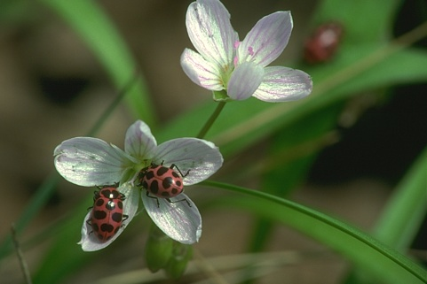
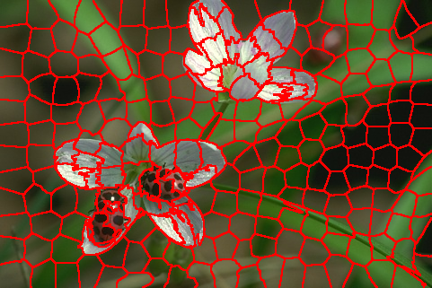
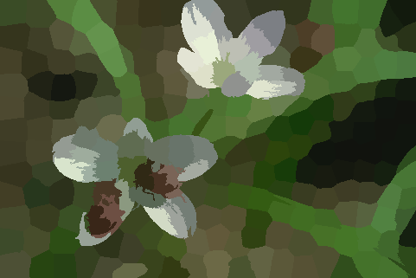
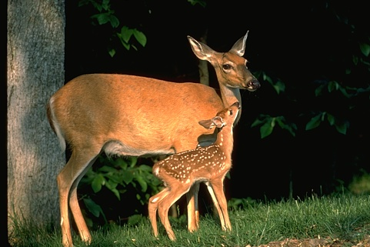
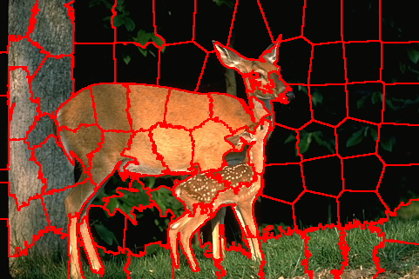
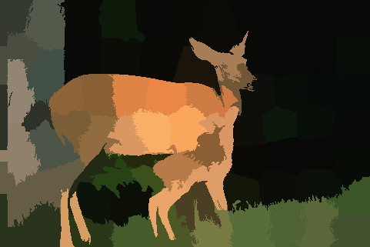
Tesi di Laurea
Adattamento e Ottimizzazione di un Algoritmo di Superpixel per Sequenze Video
Esempio
30 marzo 2015

Slide 5
Tesi di Laurea
Adattamento e Ottimizzazione di un Algoritmo di Superpixel per Sequenze Video
Obiettivi della Tesi
APPROFONDIRE
in che modo i superpixel possono essere applicati ai video, lavoro intrapreso anche da altri autori^{1,2}
ADATTARE
ai filmati un algoritmo di superpixel esistente per singole immagini
OTTIMIZZARE
tale algoritmo per l’elaborazione di sequenze video, cercando di ottenere prestazioni in tempo reale
¹ F. Drucker and J. MacCormick, “Fast Superpixels for Video Analysis”
² J. Chang, D. Wei, and J. W. Fisher III, “A Video Representation Using Temporal Superpixels”
30 marzo 2015

Slide 6
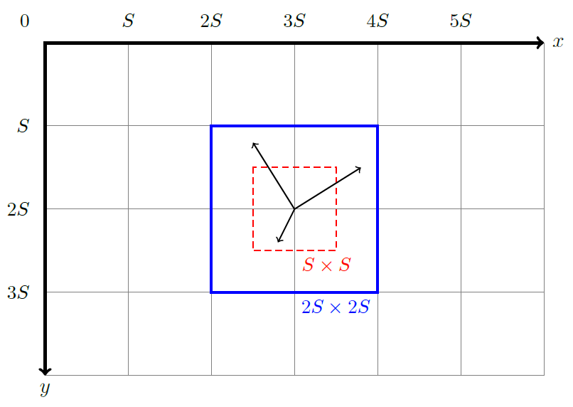
Tesi di Laurea
Adattamento e Ottimizzazione di un Algoritmo di Superpixel per Sequenze Video
Algoritmo
SLIC³ – Simple Linear Iterative Clustering
Ispirato all’algoritmo k-means, ma con ricerca locale
Algoritmo ricorsivo scomponibile in tre fasi:
Inizializzazione
Assegnazione
Aggiornamento
³ R. Achanta, A. Shaji, K. Smith, A. Lucchi, P. Fua, and S. Süsstrunk, “SLIC Superpixels Compared to State-of-the-art Superpixel Methods”
30 marzo 2015

Slide 7




Tesi di Laurea
Adattamento e Ottimizzazione di un Algoritmo di Superpixel per Sequenze Video
Implementazione
Programma sviluppato in linguaggio C++ a partire dal progetto online SLIC-Superpixels
Visual Studio 2012
OpenCV
Intel TBB
Boost
30 marzo 2015

Slide 8
Tesi di Laurea
Adattamento e Ottimizzazione di un Algoritmo di Superpixel per Sequenze Video
Implementazione
Numero fisso di iterazioni
Uguale numero di iterazioni dell’algoritmo per ogni frame
Errore non controllabile
Tempo di elaborazione uguale per ogni frame
Soglia di errore
Operazioni dell’algoritmo ripetute fino a convergenza dell’errore
Precisione garantita
Tempo di elaborazione minore
30 marzo 2015

Slide 9
Tesi di Laurea
Adattamento e Ottimizzazione di un Algoritmo di Superpixel per Sequenze Video
Implementazione
Elaborazione senza memoria
Tutti i frame elaborati indipendentemente, al pari di singole immagini
Prestazioni migliorabili
Elaborazione con memoria
Elaborazione che tiene conto dell’interconnessione tra frame consecutivi
Ottime prestazioni
Effetto drifting indesiderato
30 marzo 2015

Slide 10
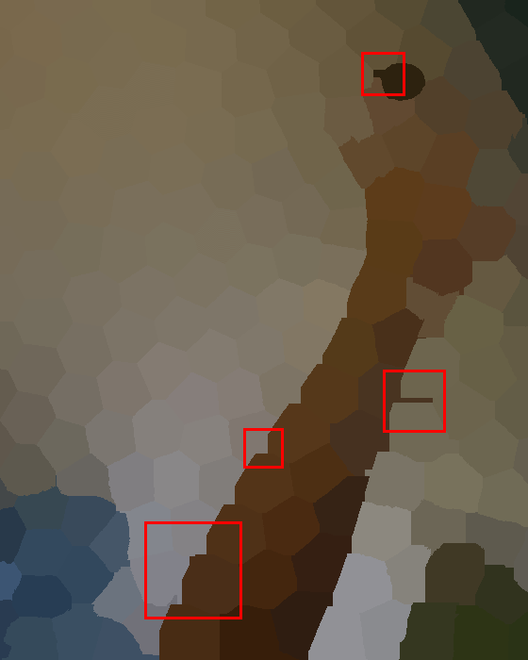
Tesi di Laurea
Adattamento e Ottimizzazione di un Algoritmo di Superpixel per Sequenze Video
Effetto drifting
Allontanamento dei centri dei superpixel gli uni dagli altri
L’algoritmo esegue una ricerca locale, se i centri dei cluster sono troppo distanti, alcune regioni rimangono irraggiungibili
30 marzo 2015

Slide 11
Tesi di Laurea
Adattamento e Ottimizzazione di un Algoritmo di Superpixel per Sequenze Video
Soluzioni effetto drifting
Frame chiave
Si trattano alcuni frame indipendentemente dagli altri, reimpostando la memoria di elaborazione
Modello probabilistico
Posizione centri superpixel del frame attuale
=
posizione centri superpixel del frame precedente
+
rumore gaussiano
30 marzo 2015

Slide 12
Tesi di Laurea
Adattamento e Ottimizzazione di un Algoritmo di Superpixel per Sequenze Video
Ottimizzazione
Necessaria in vista di un futuro impiego per tecnologie indossabili con risorse limitate
Aggiornamento librerie esterne all’ultima versione
Vettori monodimensionali per la memoria cache
Calcolo della distanza senza radice quadrata
Implementazione multi-threading
30 marzo 2015

Slide 13
Tesi di Laurea
Adattamento e Ottimizzazione di un Algoritmo di Superpixel per Sequenze Video
Risultati - Ottimizzazioni
Programma eseguito su macchina virtuale con sistema operativo Windows 7 x64, processore quad-core e 4 GB di RAM
30 marzo 2015

Slide 14
Tesi di Laurea
Adattamento e Ottimizzazione di un Algoritmo di Superpixel per Sequenze Video
Risultati – Elaborazione con e senza memoria
Programma eseguito su macchina virtuale con sistema operativo Windows 7 x64, processore quad-core e 4 GB di RAM
30 marzo 2015

Slide 15
Tesi di Laurea
Adattamento e Ottimizzazione di un Algoritmo di Superpixel per Sequenze Video
Conclusioni e Sviluppi Futuri
Algoritmo SLIC adattato con successo ai filmati
Risultati incoraggianti ma prestazioni ancora lontane dal tempo reale
Adattamento ai video di algoritmi diversi da SLIC
Ricerca di altri metodi probabilistici per limitare l’effetto drifting
30 marzo 2015

Slide 16
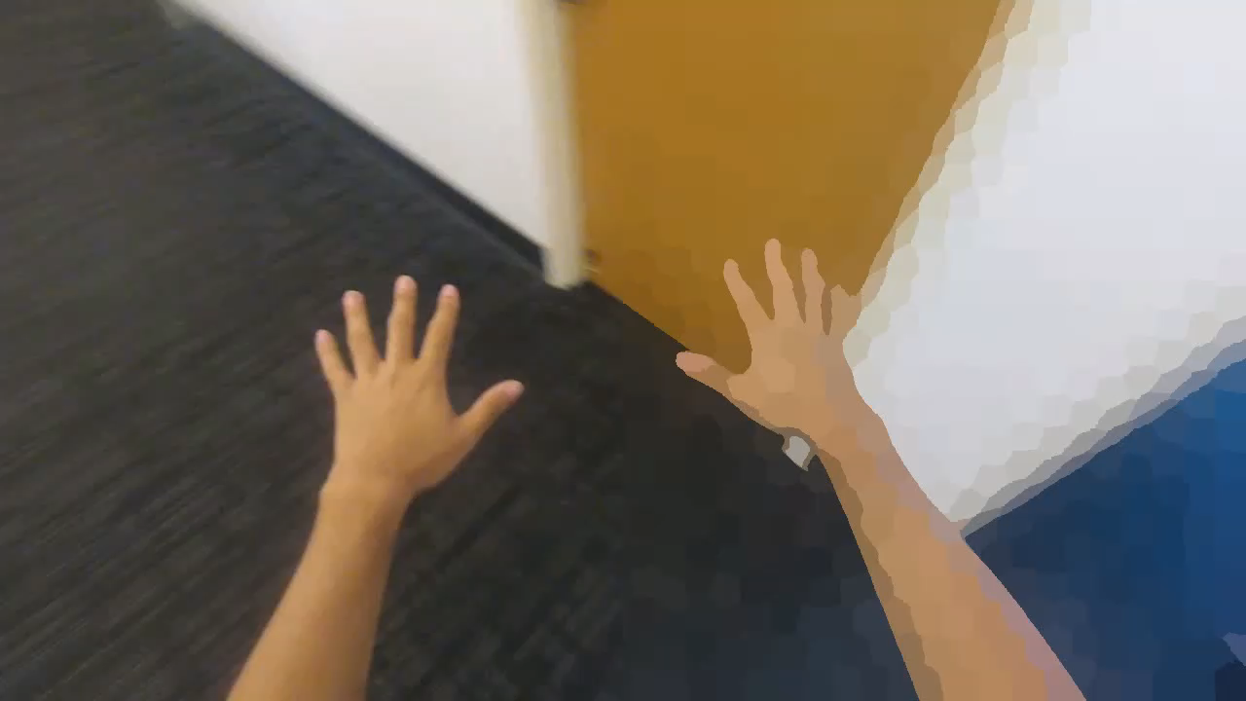
Tesi di Laurea
Adattamento e Ottimizzazione di un Algoritmo di Superpixel per Sequenze Video
Grazie per l’attenzione
P. Morerio, G. C. Georgiu, L. Marcenaro, and C. S. Regazzoni, “Optimizing Superpixel Clustering for Real-Time Egocentric-Vision Applications”
30 marzo 2015

